Slide 1

22、滴水穿石的启示
滴水穿石的启示
联盟小学五二班

Slide 2
22、滴水穿石的启示
读一读：
李时珍 立志 不懈努力 本草纲目
爱迪生 迷恋 孜孜不倦 专利权
齐白石 自勉 坚持不懈 炉火纯青
安徽 碳粒 日雕月琢
小贩 给予 自谋生计

Slide 3
22、滴水穿石的启示
四字词语：
滴水穿石 三心二意 微不足道 日雕月琢
持之以恒 炉火纯青 坚持不懈 半途而废
孜孜不倦 接连不断 翻山越岭 锲而不舍

Slide 4
原来在这块石头的上方，有水滴接连不断地从岩缝中滴落下来，而且总是滴在同一个地方。几百年过去了，几千年、几万年过去了……水滴锲而不舍，日雕月琢，终于滴穿了这块石头，成为今天太极洞内的一大奇观。
接连不断
同一个地方
锲而不舍
日雕月琢

Slide 5
22、滴水穿石的启示
朗读1—2自然段，用四字词语来说一说是什么使水滴变得力大无穷，从而滴穿“顽石”的？
接连不断 锲而不舍 日雕月琢
目标专一 持之以恒

Slide 6
22、滴水穿石的启示
我们知道，雨水是以很快的速度从高空落下来的，它的力量肯定比太极洞里的水滴大的多，但它却不能把石块滴穿。这是什么原因呢？
因为它没有专一的目标，也不能持
之以恒。

Slide 7
比较：
水滴的力量是微不足道的，可是它目标专一，持之以恒，所以能把石块滴穿。
因为它没有专一的目标，也不能持之以恒。
（lòu）
锲而不舍，金石可镂。
锲而舍之，朽木不折。
锲：雕刻

Slide 8
22、滴水穿石的启示
我们要铭记“滴水穿石”给予我们的启示：
目标专一而不三心二意，持之以恒而不半途而废，就一定能够实现我们美好的理想。

Slide 9
22、滴水穿石的启示
姓名 | 目标专一 | 持之以恒 | 成就
李时珍
爱迪生
齐白石

Slide 10
22、滴水穿石的启示
姓名 | 目标专一 | 持之以恒 | 成就
李时珍 | 访名医、尝药草
爱迪生
齐白石

Slide 11
22、滴水穿石的启示
姓名 | 目标专一 | 持之以恒 | 成就
李时珍 | 访名医、尝药草 | 二十几年
爱迪生
齐白石

Slide 12
22、滴水穿石的启示
姓名 | 目标专一 | 持之以恒 | 成就
李时珍 | 访名医、尝药草 | 二十几年 | 编成《本草纲目》
爱迪生
齐白石

Slide 13
22、滴水穿石的启示
姓名 | 目标专一 | 持之以恒 | 成就
李时珍 | 访名医、尝药草 | 二十几年 | 编成《本草纲目》
爱迪生 | 迷恋电学实验研究
齐白石

Slide 14
22、滴水穿石的启示
姓名 | 目标专一 | 持之以恒 | 成就
李时珍 | 访名医、尝药草 | 二十几年 | 编成《本草纲目》
爱迪生 | 迷恋电学实验研究 | 毕生
齐白石

Slide 15
22、滴水穿石的启示
姓名 | 目标专一 | 持之以恒 | 成就
李时珍 | 访名医、尝药草 | 二十几年 | 编成《本草纲目》
爱迪生 | 迷恋电学实验研究 | 毕生 | 拥有一千多项发明
齐白石

Slide 16
22、滴水穿石的启示
姓名 | 目标专一 | 持之以恒 | 成就
李时珍 | 访名医、尝药草 | 二十几年 | 编成《本草纲目》
爱迪生 | 迷恋电学实验研究 | 毕生 | 拥有一千多项发明
齐白石 | 没停止过挥毫作画

Slide 17
22、滴水穿石的启示
姓名 | 目标专一 | 持之以恒 | 成就
李时珍 | 访名医、尝药草 | 二十几年 | 编成《本草纲目》
爱迪生 | 迷恋电学实验研究 | 毕生 | 拥有一千多项发明
齐白石 | 没停止过挥毫作画 | 数十年

Slide 18
22、滴水穿石的启示
姓名 | 目标专一 | 持之以恒 | 成就
李时珍 | 访名医、尝药草 | 二十几年 | 编成《本草纲目》
爱迪生 | 迷恋电学实验研究 | 毕生 | 拥有一千多项发明
齐白石 | 没停止过挥毫作画 | 数十年 | 绘画技艺炉火纯青

Slide 19
22、滴水穿石的启示
明代著名医药学家李时珍，从小立志学医。他翻山越岭，走遍了大半个中国，访名医，尝药草，经过二十几年的不懈努力，终于写成了药学巨著《本草纲目》。

Slide 20
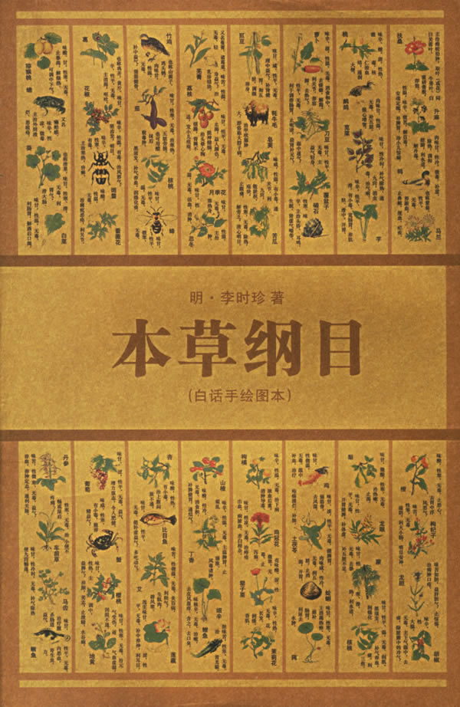
《本草纲目》，药学著作，五十二卷，共190多万字，载有药物1892种，收集医方11096个，绘制精美插图1160幅，分为16部、60类。它也是一部具有世界性影响的博物学著作 。

Slide 21
22、滴水穿石的启示
美国发明家爱迪生，没有受过正规教育，幼年就自谋生计，当小贩、报务员等。但他迷恋于电学实验研究，毕生孜孜不倦，竟拥有白炽灯、留声机、碳粒电话筒、电影放映机等1093项发明专利权!

Slide 22
22、滴水穿石的启示
现代著名书画家齐白石，在他数十年的艺术生涯中，始终没有停止过挥毫作画。他的画室里，挂着他用以自勉的条幅：“不教一日闲过。”就是到了晚年，也仍然坚持每天作画三幅。正是因为白石老人坚持不懈地创作，他的技艺才达到炉火纯青的境界。

Slide 23
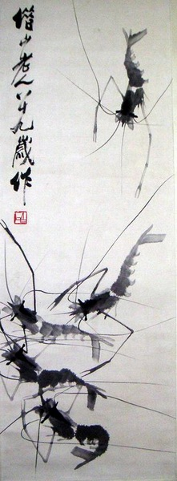
炉火纯青

Slide 24
22、滴水穿石的启示
终于
写成了药学巨著《本草纲目》。
拥有白炽灯、留声机、碳粒电话筒、
电影放映机等1093项发明专利权！
他的技艺 达到炉火纯青的境界。
竟
才

Slide 25
古今中外所有成就事业的人，在前进的道路上，不都是靠着这种“滴水穿石”的精神，才“滴穿”一块块“顽石”，最终取得成功的吗？

Slide 26
22、滴水穿石的启示
我们要铭记“滴水穿石”给予我们的启示：目标专一而不三心二意，持之以恒而不半途而废，就一定能够实现我们美好的理想。

Slide 27
成群的蚂蚁搬运粮食，启示我们：
花丛中的蜜蜂穿梭忙碌，启示我们：
成熟的谷子垂下高傲的头颅，启示我们：
冰天雪地中的蜡梅迎寒怒放，启示我们：

Slide 28
22、滴水穿石的启示
一日无书，百事荒芜。
读书要持之以恒，一日不可间断。
愚公移山，贵在坚持。
学贵有恒。
坚持到底，就是胜利。
壮志与毅力是事业的双翼。

Slide 29
22、滴水穿石的启示
填一填:
精卫（ ） 水滴（ ） 愚公（ ） 日积（ ）
绳锯（ ） 聚沙（ ）
锲而不舍（ ）
只要功夫深（ ）

Slide 30
课外作业
搜集一个事例并写下来，说明“滴水穿石”的道理，要写出自己的真切感受。

